Slide 1




Các từ dễ viết sai
bánh chưng
xa xôi
sóng

Slide 2

Chọn tiếng phù hợp thay cho ô vuông.
(dang/giang): tay, giỏi , dở
(dành/giành): dỗ , tranh , để
→ a. dang tay, giỏi giang, dở dang
b. dỗ dành, tranh giành, để dành

Slide 3

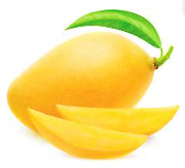
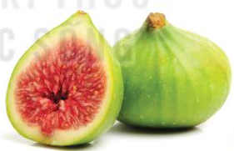
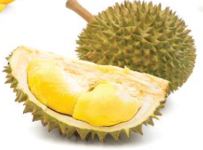
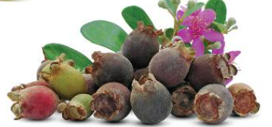
Chọn a hoặc b
a. Tìm từ ngữ gọi tên từng loại quả có tiếng bắt đầu bằng s hoặc x.
Quả xoài
Quả sung
Quả sầu riêng
Quả sim

